Slide 1
Péče o pacienta se zánětlivým onemocněním CNS

Slide 2
Úvodem
Spolupráce s klinikou infekčních chorob
Hospitalizace na izolačních boxech
Nejčastěji se setkáváme s mozkovým abscesem

Slide 3
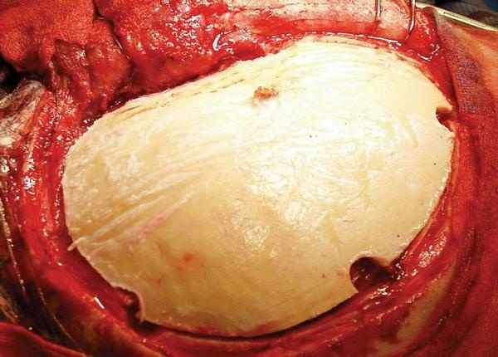
Osteomyelitida kostního laloku
pooperační komplikace (častěji při déle trvajících operací)

Slide 4
Klinický obraz osteomyelitidy kostního laloku
Komplikace v hojení rány
Píštěle v jizvě v měkkých lebečních pokrývkách
Přítomnost fluktuace, kost „pruží“
Pod kostním lalokem jsou v epidurálním prostoru okrsky hnisu
Jde o lokální komplikaci
Velmi důležitý je uzávěr tvrdé pleny „vodotěsným stehem“!

Slide 5
Terapie osteomyelitidy kostního laloku
Operační revize otevření rány v měkkých lebečních pokrývkách odstranění hnisavých granulací a odstranění osteomyelitidou postiženého kostního laloku
Rána se musí široce drénovat, lokálně aplikovat ATB dle citlivosti
Po delším časovém úseku se provede plastika defektu kalvy

Slide 6
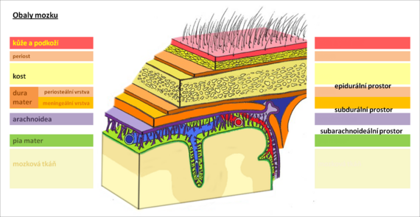

Slide 7
Bakteriální meningitidy
Do oblasti neurochirurgie nespadají meningitidy virové.
Neurochirurgická operace přichází v úvahu vždy až po odeznění akutní fáze meningitidy.
Prevencí meningitid vzniklých jako pooperační komplikace je podání širokospektrých ATB v bolusové dávce před a po výkonu.

Slide 8
Etiologie bakteriální meningitidy
zlomeniny lebeční báze – skrytě otevřené a pronikající poranění, přítomnost likvorei a následné pronikání bakterií z dutiny nosní do CNS
vznik meningitidy v souvislosti s mozkovým abscesem
komplikace po neurochirurgické operaci (infekce stafylokokem při operaci, infekce shuntu – jak trvalého, tak ZKD)

Slide 9

Klinický obraz bakteriální meningitidy
zvýšená teplota
cefalea
opozice šíje (pacient nepředkloní hlavu na prsa)
fotofobie
nauzea, zvracení
možná alterace vědomí

Slide 10
Léčba bakteriální meningitidy
ATB terapie
Klidový režim na lůžku
Drenáž likvoru (pomocí lumbálních punkcí, spinální linky)
Odstranění implantovaného tělesa (shunt, tkáňové štěpy, kost)
Antiedematózní terapie

Slide 11
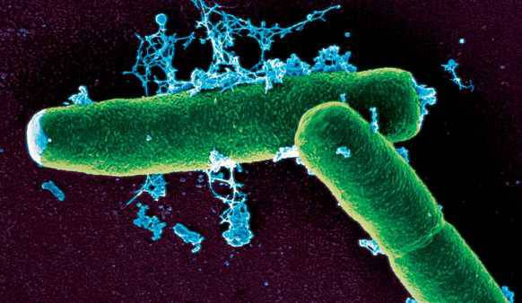
Princip operace spočívá v
zastavení likvorei
odstranění infekčního tělesa

Slide 12
POZOR
Syndrom recidivujících bakteriálních meningitid
Úrazová etiologie nemusí být známá
Časový interval mezi úrazem a vznikem meningitidy může být měsíce i roky
Pátrat po možnosti patologické komunikace (píštěl)

Slide 13
Mozkový absces
Mozkový absces vzniká nejčastěji jako metastatický zánět zanesený hematogenní cestou z ložisek infekce nejčastěji v dutině ústní (odontogenní), uchu (orogenní), hrudníku (pneumonie, empyém, bronchiektázie), při furunklech a osteomyelitidách.
Prevalence se pohybuje okolo 2-3 pacientů na milion obyvatel za rok. Větší výskyt je v rozvojových zemích a u pacientů s imunodeficitem. Větší výskyt abscesů je po období viróz, chřipek. Dvakrát častěji jsou postiženi muži.
Mortalita se díky vyspělé diagnostice a cílené léčbě pohybuje mezi 10 – 20 %

Slide 14
Klinická praxe nám ukázala, že mezi jeden z nejčastějších zdrojů infekce spadají neošetřené fokusy z dutiny ústní, proto se záněty v této oblasti nesmí podceňovat

Slide 15
Spinální epidurální absces
Jedná se o zánětlivý proces v epidurálním prostoru vyskytující se relativně vzácně, šířící se hematogenně či přímou cestou. Ve většině než polovině příznaků se původní zdroj infekce nezjistí.
Nejčastěji bývá postižena hrudní páteř, dále bederní a nejméně často krční.
Predispozici k tomuto onemocnění mají pacienti s imunodeficitem (renální selhání, diabetes mellitus, imunosuprese, narkomani).
Jedná se o závažný stav, pokud dojde k rozvoji paraplegie po několika dní, není již příliž šancí na zlepšení stavu. Komplikací léčby je víceetážové rozšíření abscesu a vyšší věk pacientů.

Slide 16
Klinický obraz spinálního epid.abscesu
bolest
paraparézy či kvadruparézy dle lokalizace
febrilie
leukocytóza, zvýšená sedimentace
třesavka a zimnice

Slide 17
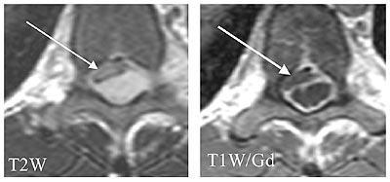
Diagnostika spinálního epid. abscesu
MR

Slide 18
Léčba spinálního epid. abscesu
Cílené podávání ATB
Evakuace abscesu z laminektomie – při dorzálním uložení
Odsátí ze předního přístupu – při lokalizaci mezi míchou a obratlovým tělem

Slide 19
laminektomie – operace, při níž se odstraňuje zadní oblouk jednoho či více obratlů popř. jeho polovina – tzv. hemilaminektomie. Výkon umožňuje získat přístup do páteřního kanálu k míše. Užívá se k operativní léčbě nádorů, výhřezů meziobratlové ploténky aj. lamina; ektomie

Slide 20
Specifika ošetřovatelské péče při podílení se na diagnostice zánětlivých onemocnění mozku, páteře a míchy
monitoring vědomí
monitoring vitálních funkcí
monitoring přítomnosti meningeálních příznaků
monitoring ložiskových příznaků
monitoring likvorei, otorei
asistence při lumbální punkci
podílet se na odběrech biologického materiálu, zajištění přepravy vzorků do laboratoře
monitoring nespecifických příznaků
podílení se na zjištění předchorobí (anamnézy)

Slide 21
Monitoring přítomnosti meningeálního syndromu
cefalea
fotofobie
nauzea, vomitus
zvýšená teplota
možná alterace vědomí, změna chování
meningeální příznaky – horní (opozice šíje, Brudzinského příznak), střední (spinální příznak, příznak trojnožky), dolní (Lasegeův příznak, Kernigův příznak)

Slide 22
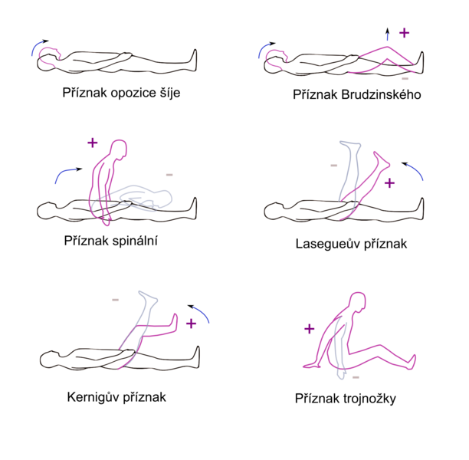

Slide 23
Monitoring ložiskových příznaků
hemiparéza
hemiplegie
paraparéza
paraplegie
kvadruplegie
sfinkterové poruchy (inkontinence moči, stolice)
péče o kůži a sliznice
po domluvě s lékařem se zavádí PMK
psychologická podpora nemocného

Slide 24
Monitoring likvorei, otorei
přítomnost vodnatého výtoku z nosní dutiny/ ucha
pacient může popisovat slannou chuť v dutině ústní
pozor na záměnu likvorei s prostou rinoreou
odběr tekutiny do sterilní zkumavky – vyšetření ß 2-transferrin - jde o vysoce specifický protein likvoru, senzitivita a specificita 100 % (potřebná kolekce 0,5 ml)

Slide 25
Ošetřující personál si musí všímat i případné skryté likvorei, kdy nám pacient příznaky sám nepopisuje (sekrece z dutiny nosní, mokrý polštář…) a ihned informovat lékaře. Nerozpoznaná likvorea může být vstupní branou infekce.

Slide 26
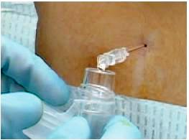
Lumbální punkce
Lumbální punkce je lékařské vyšetření, při kterém dojde punkcí k odběru malého množství mozkomíšního moku (likvoru) z páteřního kanálu v oblasti bederní páteře L3/4, L4/5 L5/S1.

Slide 27
Asistence při lumbální punkci
příprav pomůcek
sterilní stolek (perforovaná rouška, sterilní tampony, sterilní krytí, černá jehla, 10 ml stříkačka, lumbální jehla)
pod sterilní stolek (dezinfekce, amp. Mesocain 1 % k lokální anestezii, sterilní odběrová zkumavka, emitní miska)
ochranné pomůcky: sterilní rukavice, sterilní plášť, čepice, ústenka
Při výkonu asistují 2 NLZP, jedna sestra zajišťuje polohu pacienta a druhá asistuje lékaři při výkonu.

Slide 28
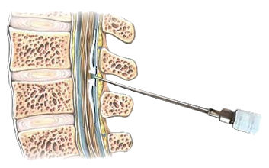
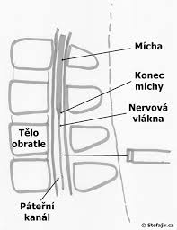
Lumbální punkce

Slide 29
http://ose.zshk.cz/vyuka/diagnostika.aspx?id=185

Slide 30
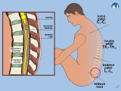
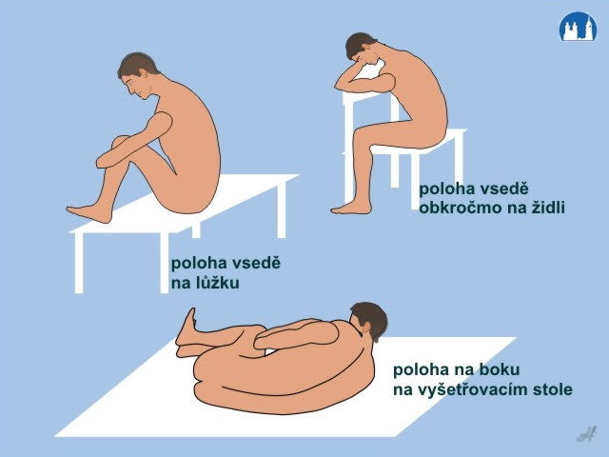

Slide 31
ODBĚRY
odebraný materiál se posílá na biochemické a bakteriologické vyšetření likvoru (odběry na cytologické vyšetření je nutné transportovat na vyšetření do 30 minut od odběru)
během výkonu sestra sleduje vitální funkce pacienta
po výkonu je nutné dodržování 24 hodinového klidového režimu, komprese místa vpichu a zajištění dostatečné hydratace pacienta

Slide 32
Postpunkční syndrom
nepříjemný stav spojený s bolestí hlavy
další obtíže (poruchy zraku a sluchu nebo nevolnost
příčina není zcela jasná, snad následkem perforace meningů a nitrolební hypotenze.
dochází k němu zpravidla 24–48 hodin po provedení punkce
bolesti se vyskytují zpravidla po zaujmutí vertikální polohy, po uložení páteře do horizontální polohy zpravidla mizí
potíže trvají typicky dny (nejčastěji 4 dny), mohou ale přetrvávat i měsíce

Slide 33
Postpunkční syndrom
- léčba
Potíže zpravidla samy vymizí, doporučuje se klidový režim – ležet, dostatek tekutin, analgetika, kofein (způsobuje vazokonstrikci).
Případně je možná terapie, která se ale neprovádí na všech pracovištích:
tzv. krevní zátka (blood patch) – vpich autologní (tzn. pacientovy) krve do epidurálního prostoru
kompenzace odebraného likvoru fyziologickým roztokem

Slide 34
Specifika ošetřovatelské péče při podílení se na terapii zánětlivých onemocnění mozku, páteře a míchy
plnění ordinací lékaře
asistence při nasazování stereotaktického kruhu
podílení se na předoperační a pooperační péči
péče o poplachovou drenáž
saturace potřeb pacienta

Slide 35
Péče o poplachovou drenáž
        kontinuální proplachová drenáž se zavádí u epidurálních empyemů
        přísně indikovaně se zavádí do oblasti subdurální (spíše se aplikují bolusové dávky léků)
        proplachová drenáž u mozkových abscesů má také svůj zvláštní individuální režim (aplikace ATB, bolusový proplach…), kontinuální proplachování abscesové dutiny nebývá
        vyjímku tvoří dg. abscesy páteře v epidurálním prostoru, kdy může být proplachová drenáž s kontinuálním napojením a aplikací např. roztoku Betadiny
        do jiných anatomických struktur páteře se proplachové drenáže nezavádí

Slide 36
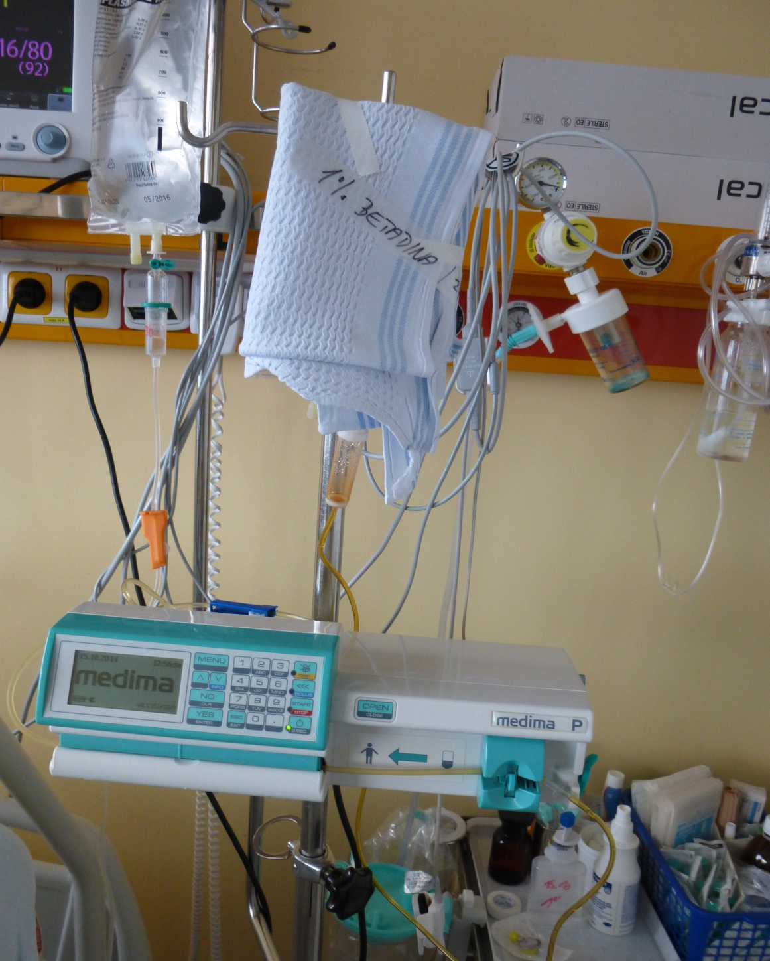
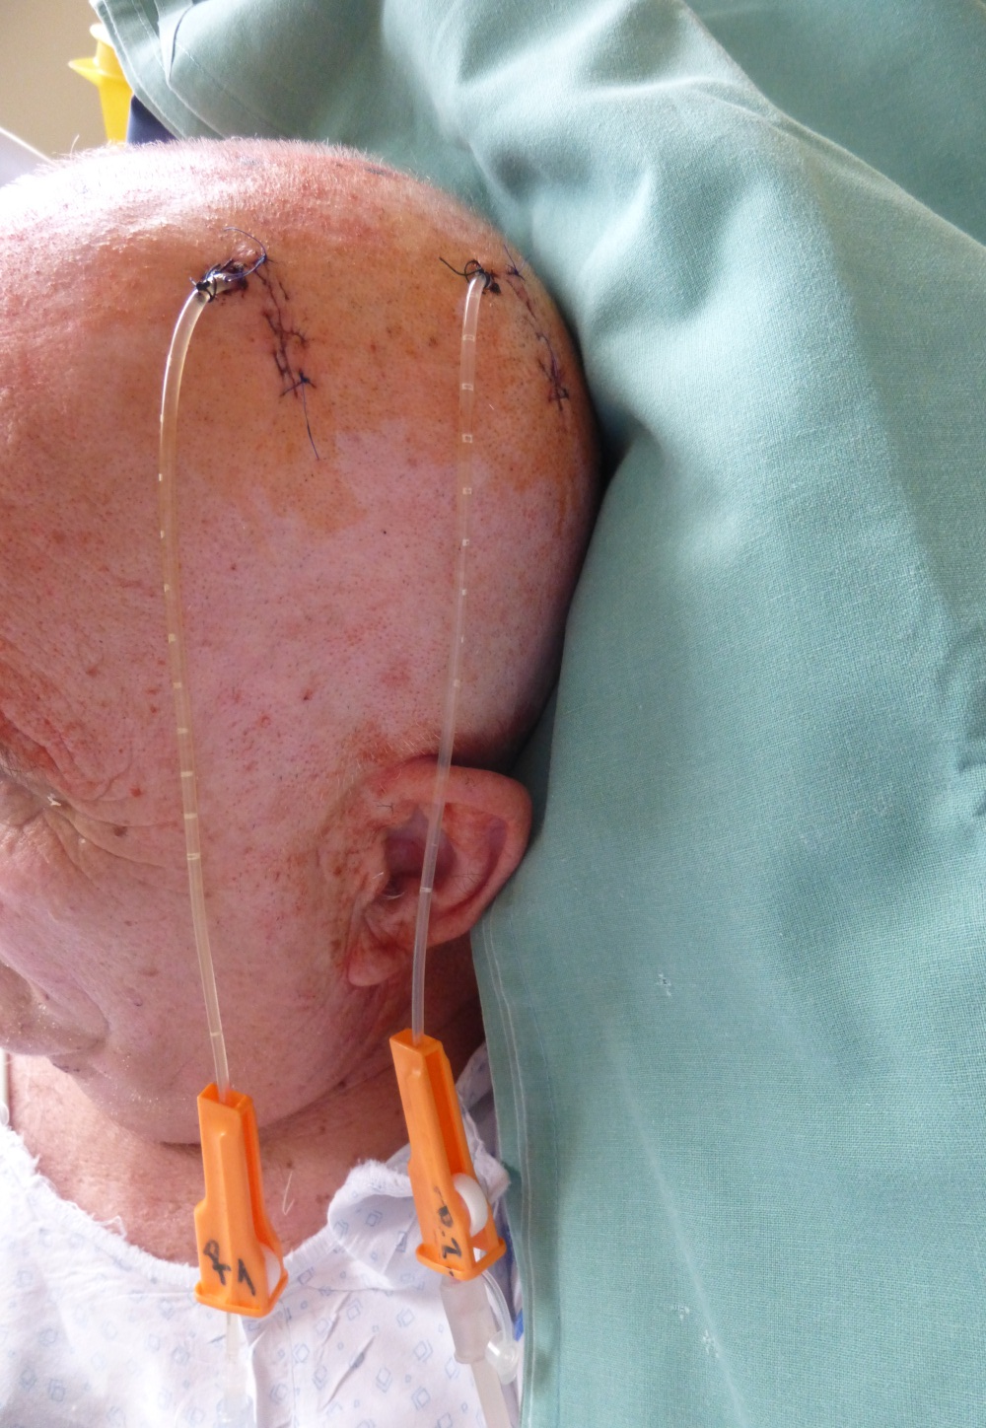

Slide 37
    odvodný drén je ponechán na pasivním sání
    dutina se vyplachuje nejčastěji 1% roztokem betadiny /FR + Betadine, koncentraci roztoku i rychlost průtoku určí lékař/, roztok musí být chráněn před světlem
    je nutné sledovat množství roztoku odváděného dovnitř i ven z dutiny
    do abscesového prostoru se mohou aplikovat léčiva /ATB/
    aplikaci provádí lékař za asistence sestry
    drenáž se ponechává 5 - 7 dnů
sestra provádí pravidelný záznam do dokumentace
nutná současná dlouhodobá ATB terapie

Slide 38
Shrnutí specifik ošetřovatelské péče u pacienta s proplachovou drenáží
pacient po operaci uložen na JIP (izolační box)
péče o poplachovou drenáž – nutná přísná bilance /co jde do drénu, musí bezpodmínečně ven, aby nedocházelo k hromadění uvnitř hlavy/
podávání ATB do drenáže vždy lékařem, sestra asistuje – po aplikaci se odvodná drenáž zastaví na 30 minut, aby ATB měla prostor účinkovat
někdy se setkáme s poplachovou drenáží pomocí 1 % roztoku betadiny, v tomto případě máme 2 zavedené drény
péče o potřeby pacienta
nutná psychologická podpora – hlavně ve stádiích diferenciální diagnostiky

Slide 39


